Slide 1
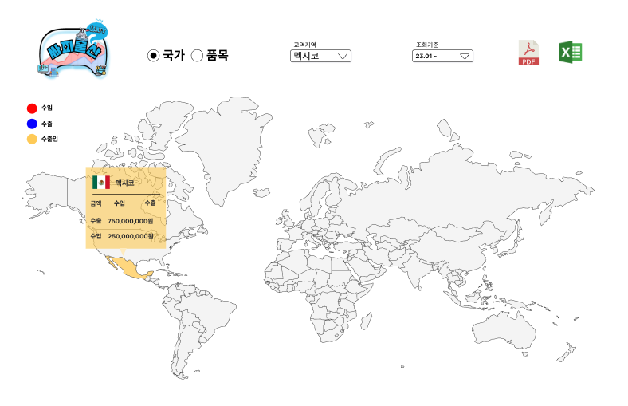
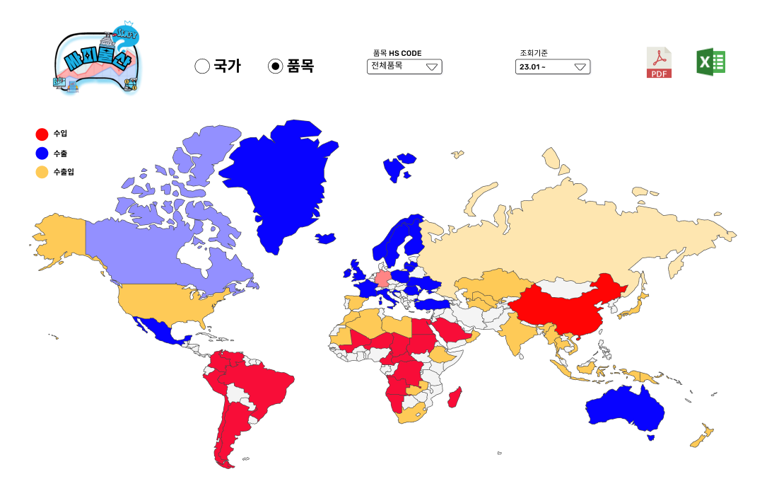


프로젝트 기능
- 세계지도 -

Slide 2
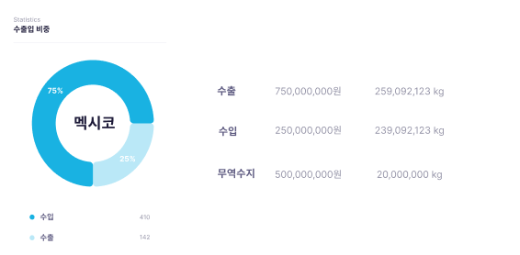
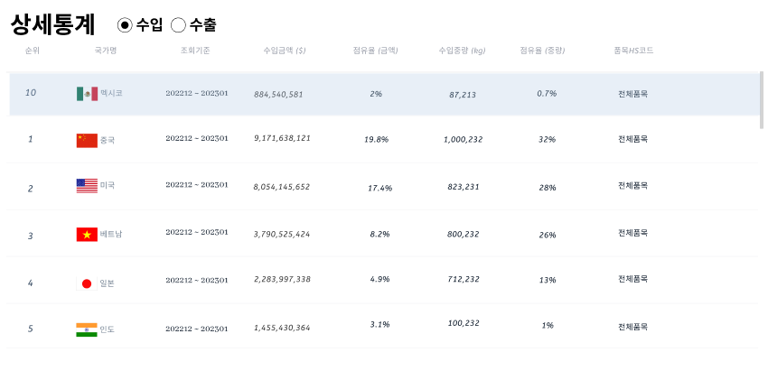
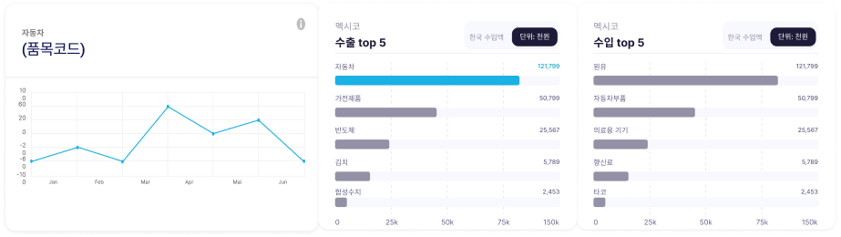
프로젝트 기능
프로젝트 기능
- 데이터 -
- 데이터 -

Slide 3

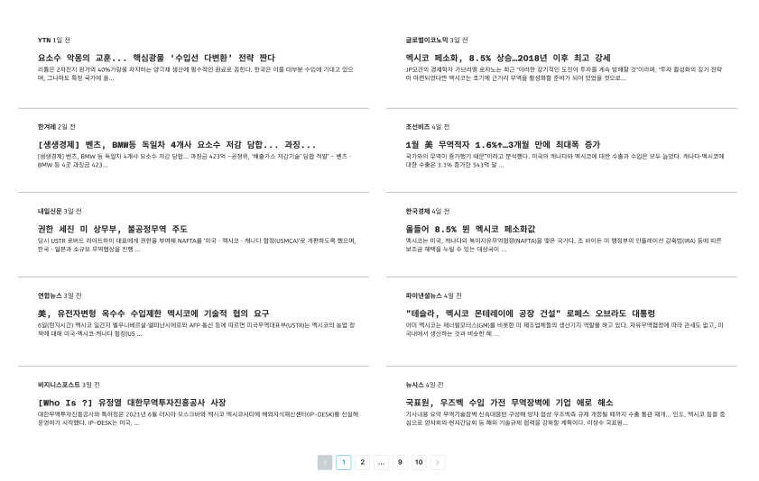
프로젝트 기능
- 텍스트마이닝 & 뉴스기사 -

